Slide 1



故事配音工作坊

Slide 2
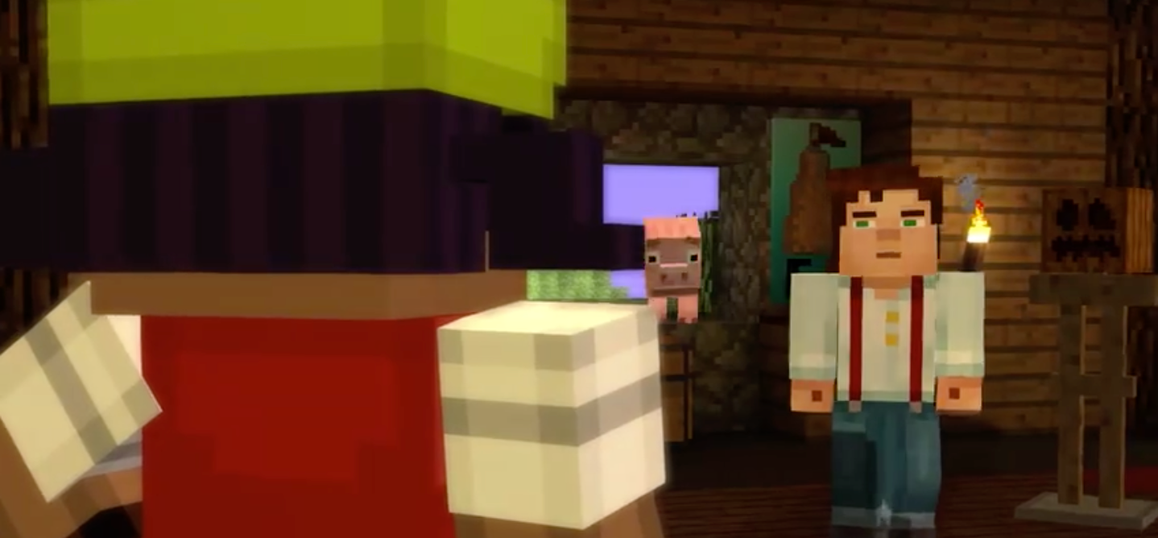

声音的魅力
故事添加了配音后，效果更生动。
Notes:
视频地址：https://www.bilibili.com/video/BV1WW411c7mg?p=1 播放前 3 钟的内容

Slide 3
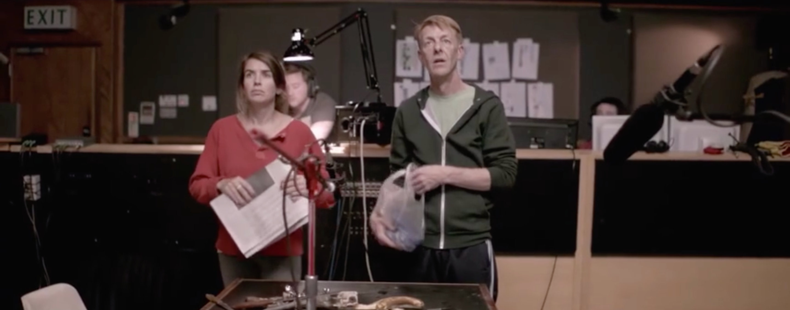
声音的魅力
拟音师是幕后的演员，给电影制作各种音效。
Notes:
视频地址：https://www.bilibili.com/video/BV1Ds411v7YB 播放前 3 钟的内容

Slide 4
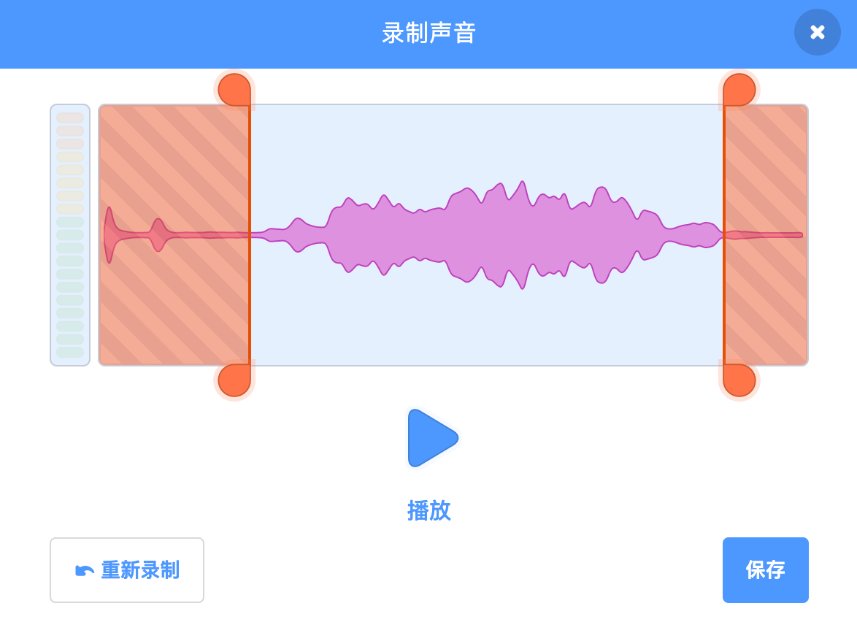
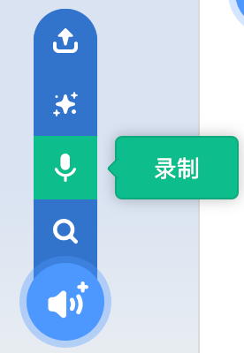
故事配音
尝试录制一段声音：

Slide 5
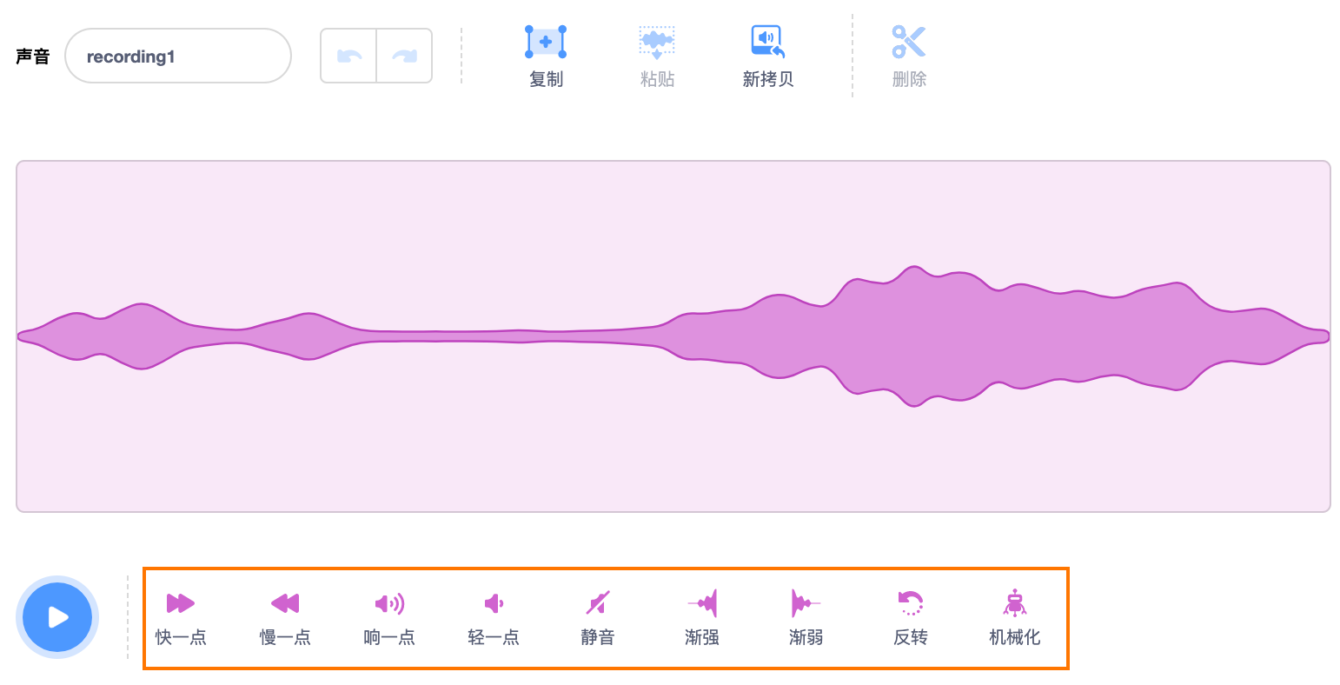
故事配音
还可以对录音进行编辑。

Slide 6

故事抽签
分别从 3 个纸盒中抽出一张纸条，根据纸条上的内容想象一个故事，故事中要包含纸条上的内容。
Notes:
如果学生自己有想创作的故事，可以让他们自由创作，不一定通过抽签来创作故事

Slide 7
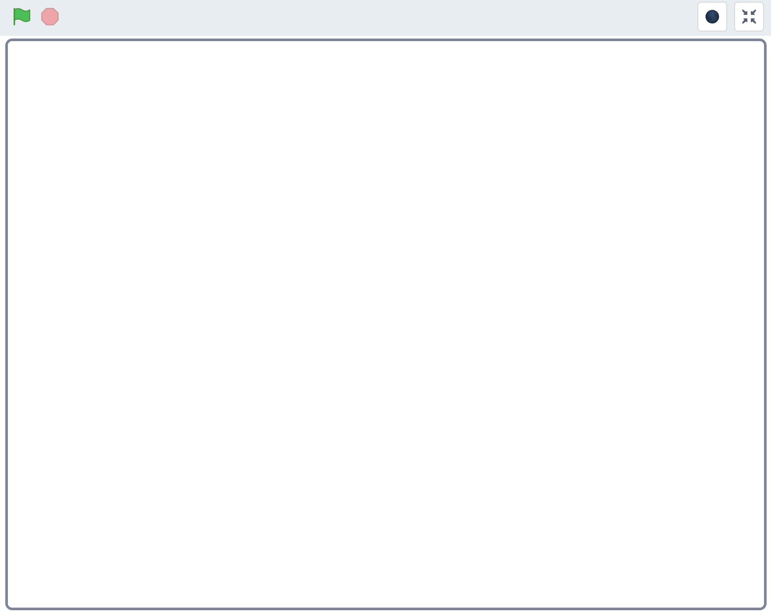
故事构思
将故事用一句话进行概括，并将主要场景在纸上画出来。场景是什么？角色有哪些？发生了什么对话？

Slide 8
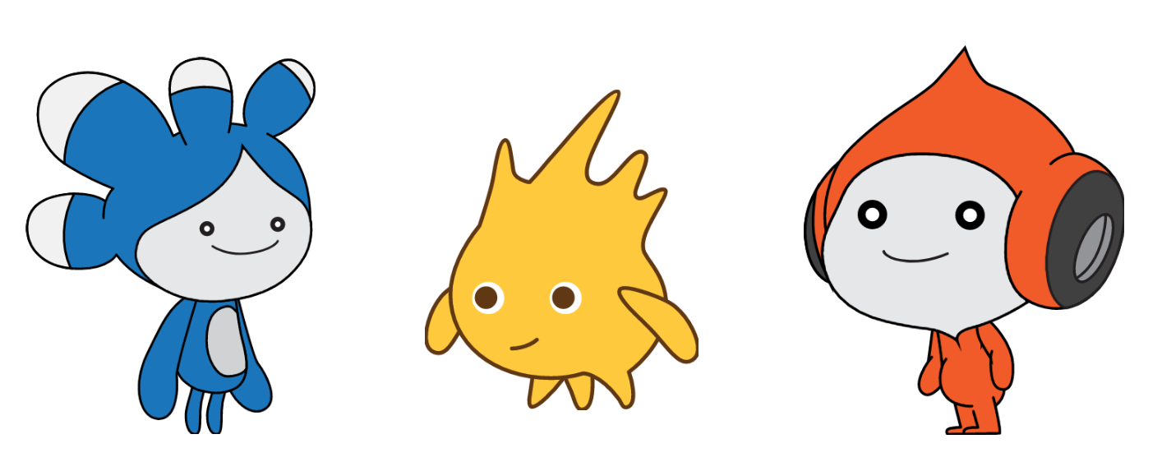
故事配音
编程将故事呈现出来，邀请同伴为你的故事配音吧，你甚至还可以像拟音师一样为故事制作各种音效。

Slide 9
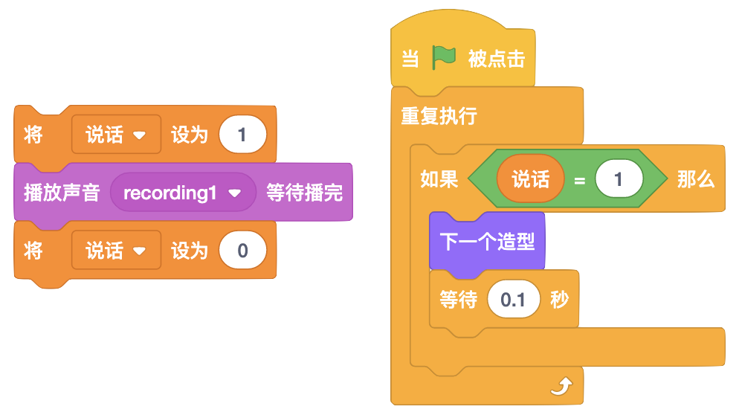
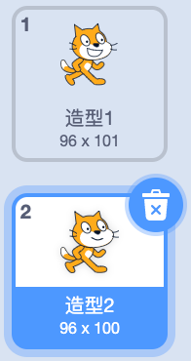
说话动画
可以制作说话的动画，和声音配合，这样就更生动。
Notes:
先设计说话的造型，然后用积木控制造型切换

Slide 10
点评小组
两人一组，体验同伴的作品，并给出你的反馈：
1. 做得好的地方是什么？
2. 可以改进的地方是什么？

Slide 11
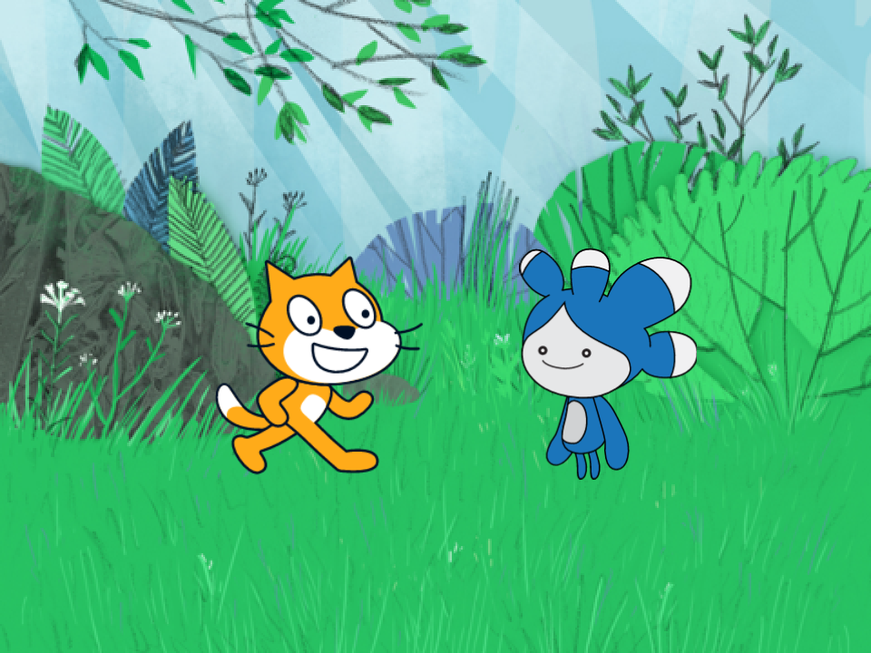
作品拓展
根据同伴反馈继续拓展你的作品吧！

Slide 12
作品展示
向大家介绍你的作品，并让同伴体验，可以从以下三个方面进行介绍：
1. 作品是什么？
2. 如何制作的？
3. 大家有什么问题或建议？

Slide 13
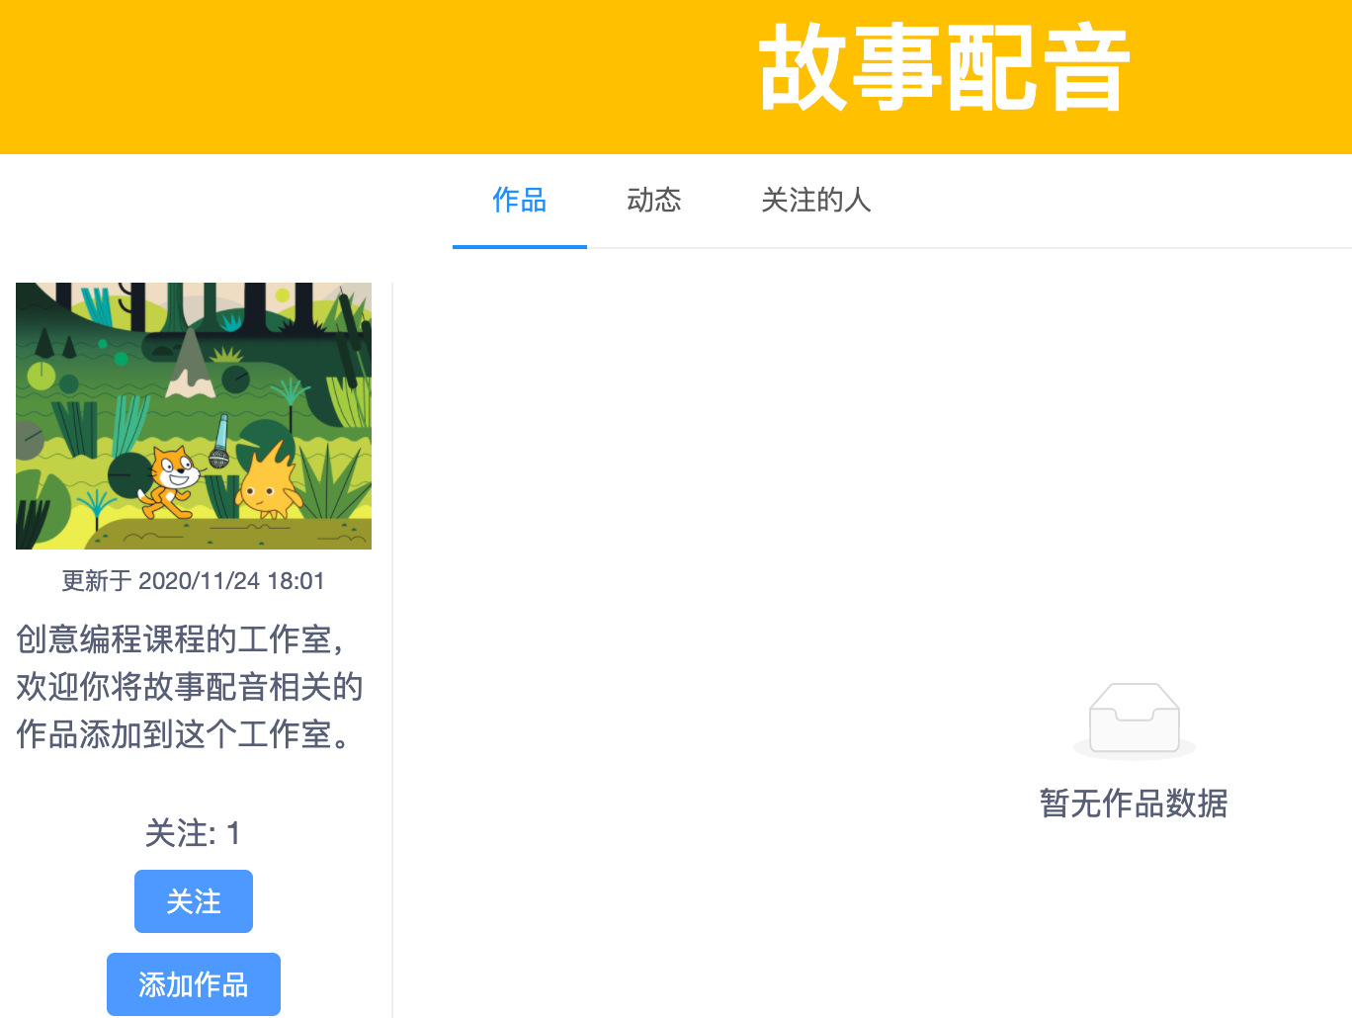
作品工作室
将你的作品添加到“故事配音”工作室，并体验工作室中的作品。
Notes:
工作室地址：https://create.codelab.club/studios/360/

Slide 14
课堂总结
回顾今天的学习过程，回答这两个问题：
1. 今天你学到了什么？
2. 创作过程中你遇到的主要问题是什么？你是如何解决的？

